Slide 1


《秋天的怀念》主题探究
感悟心路历程 活出生命高度

Slide 2
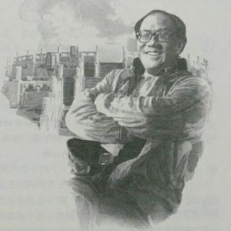

初识史铁生
当我们认识他的时候，他就是以一个坐在轮椅上的文学家形象展现在世人面前，但你们不知道的是，曾经的他还是个运动健将。身材健硕，风华正茂、才华出众的他，是全校女生崇拜的男神。可这样优秀的他，21岁时，在最狂妄的年龄，他忽地残废了双腿，从意气风发跌入人生低谷，又走上文学巅峰，史铁生是如何做到的呢？让我们一起再走进今天的课文——《秋天的怀念》。

Slide 3
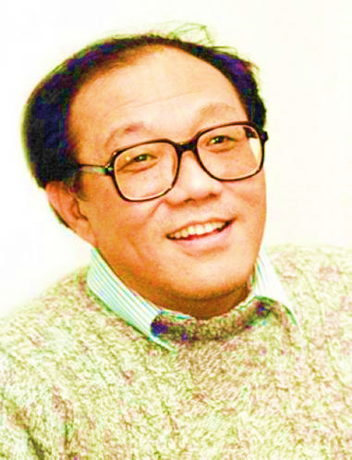
感悟意图
七年级上册第二单元的课文都是以“爱”为主题，一个“情”字贯穿文章的始终。《秋天的怀念》用凝重的笔触诠释了母爱的无私、深沉与宽容，对生命和生存问题进行了深刻反思，是一篇充满人生哲理的感人作品。

Slide 4
本次课通过探讨《秋天的怀念》这篇课文里所蕴含的母爱和生命意识，探寻作者特殊心路历程下独特的生命感受，来显示本文最为核心的价值——情感、生命教育，践行语文教育中的“立德树人”。

Slide 5
感悟心路历程
（一）身体的残缺：
双腿瘫痪后，史铁生最初的心情如何呢？请找出相关语句，读一读，说说你感受到了他怎样的心情？
（提示：从动作描写、语言描写等角度分析）

Slide 6
感悟心路历程
（一）身体的残缺
望着望着天上北归的雁阵，我会突然把面前的玻璃砸碎；
听着听着李谷一甜美的歌声，我会猛地把手边的东西摔向四周的墙壁。
“不，我不去!”我狠命地捶打这两条可恨的腿，喊着：“我活着有什么劲!”

Slide 7
感悟心路历程
（一）身体的残缺
史铁生的妹妹史岚回忆道：
“我亲眼看见他把一整瓶药一口吞下，然后疼得在床上打滚，看见他一把摸向电源，全院电灯瞬间熄灭，才知道什么是真正的恐惧和绝望。”

Slide 8
不想活

Slide 9
感悟心路历程
（二）母爱的救赎
1.面对这样的儿子，母亲是怎样做的呢？请结合文中具体的细节描写，分析母亲艰难的处境和心境。
（提示：从动作、语言、神态、心理描写等角度分析）

Slide 10
感悟心路历程
（二）母爱的救赎
示例：
母亲就会悄悄地躲出去，在我看不见的地方偷偷地听着我的动静……她又悄悄地进来，眼边红红的，看着我。
母亲扑过来抓住我的手，忍住哭声说……
对于"跑"和"踩"一类的字眼，她比我还敏感。

Slide 11
感悟心路历程
（二）母爱的救赎
2.可当时母亲的身体状况又是怎样的呢？请找出文中相关句子。

Slide 12
感悟心路历程
（二）母爱的救赎
示例：
可我却一直都不知道，她的病已经到了那步田地。后来妹妹告诉我，她常常肝疼得整宿整宿翻来覆去地睡不了觉。
她憔悴的脸上现出央求般的神色。
她出去了，就再也没回来。邻居们把她抬上车时，她还在大口大口地吐着鲜血……
邻居的小伙子背着我去看她的时候，她正艰难地呼吸着。

Slide 13
感悟心路历程
（二）母爱的救赎
3.在母亲的努力下，他的心态发生转变了吗？你从哪里读出来了呢？

Slide 14
感悟心路历程
（二）母爱的救赎
分角色朗读：
母：“听说北海的花儿都开了，我推着你去走走。”
子：“不，我不去！”，“我可活什么劲儿！”
母：“北海的菊花开了，我推着你去看看吧。”
子：“什么时候？”
母：“你要是愿意，就明天？”
子：“好吧，就明天。”
母：“那就赶紧准备准备。”
子：“哎呀，烦不烦？几步路，有什么好准备的！”

Slide 15


感悟心路历程
（二）母爱的救赎
又是秋天，妹妹推着我去北海看了菊花。黄色的花淡雅，白色的花高洁，紫红色的花热烈而深沉，泼泼洒洒，秋风中正开得烂漫。

Slide 16
好好活

Slide 17

感悟心路历程 活出生命高度
（三）生命的高度
59岁
突发脑溢血去世
器官捐献给医学研究
40岁
创作《我与地坛》被誉为中国近50年最优秀的散文之一
47岁
被确诊为尿毒症需
隔日透析以维持生命
30岁
写作本文《秋天的怀念》
18岁
下乡插队
16岁
毕业于清华大学附属中学
28岁
发表第一篇小说《法学教授及其夫人》
21岁
双腿瘫痪
回到北京
26岁
母亲去世

Slide 18
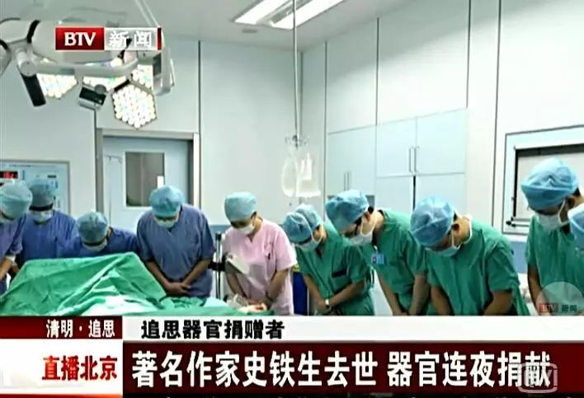
活出生命的高度
2010年12月31日3时46分，史铁生在武警总医院停止了心跳呼吸。
史铁生的遗愿是：把能用的器官都捐了。
他去世后，所有医护人员走向他，三鞠躬，然后开始肝脏移植手术，他的肝脏被飞驰运往天津。9个小时后，史铁生的肝脏在另一人的身体里苏醒。
他的脊椎、大脑捐给医学研究……

Slide 19
活出生命高度

Slide 20
拓展延伸
新闻链接：
1.上海一名六年级学生因作业没做好，和妈妈赌气，竟然从
十二楼跳下，当场身亡。
2.河南一八年级学生因将手机带到教室被通知叫家长，在学
校教学楼坠亡。
3.四川成都高二男生因感情受挫拿刀割腕不成从教学楼一跃
而下。

Slide 21
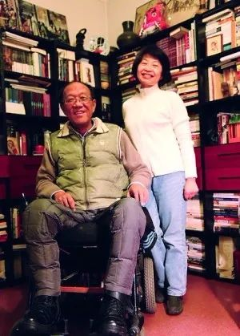
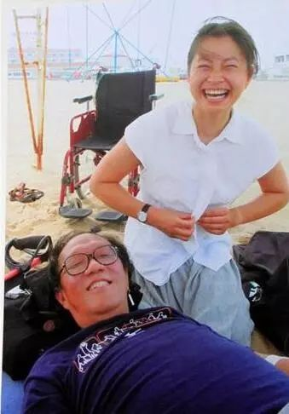
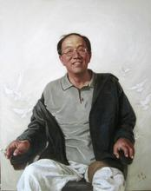
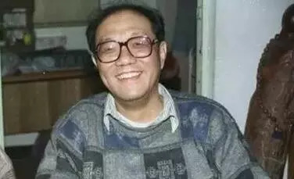
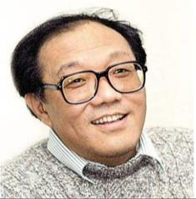
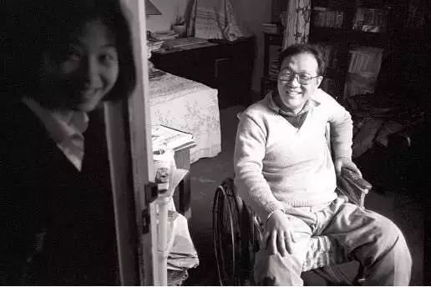
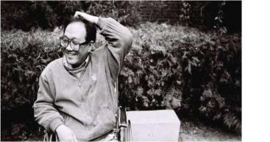
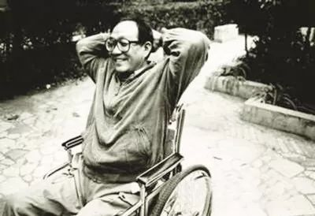
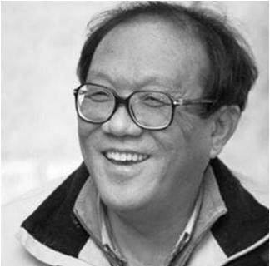
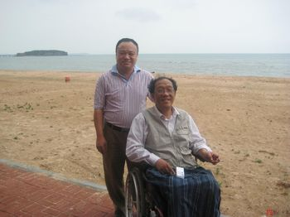
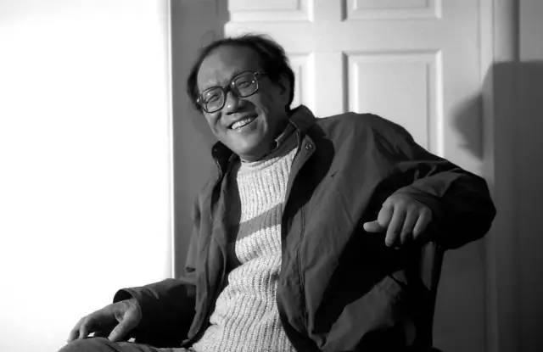
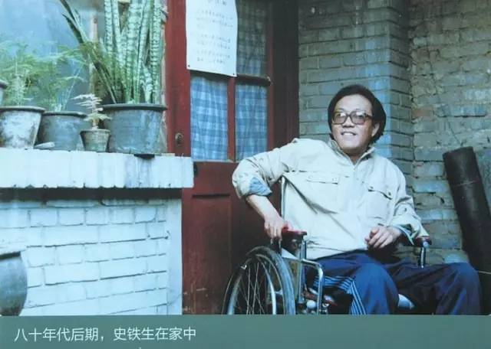

Slide 22
让他人活好

Slide 23
教师寄语：
世界上有看得见的残疾，也有看不见的残疾。身体的残疾，我们可能改变不了，但可以改变的，是我们的心理。在漫长而短暂的一生中，我们该以什么样的姿态面对自己的生活，这是一个哲学问题，好好儿活，怎么活，这是生活留给我们每个人的思索。无论我们给出怎样的人生答案，在深重的苦难中永不放弃追求幸福的人生，这是我们所有人都需要用心领悟的真理。

Slide 24

感谢聆听，谢谢指导!

